Slide 1
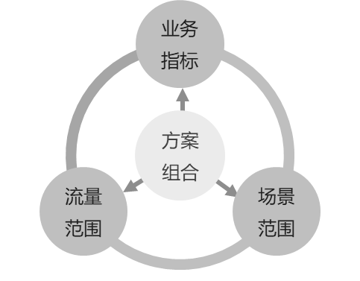
业务专题3—— AI算法方案调用策略
效果评估
效果评估
单一指标比较
复合指标比较
按流量划分比较
按场景划分比较
按策略比较
策略模型探索
业务管理
策略模型应用
模型评估
指标目标设定
模型评估
模型训练
指标约束设定
模型应用
策略模型
策略模型1
优先级设定
策略模型2
….
最优策略模型
策略模型n
AI方案
AI算法方案池（推荐等）
评估数据
业务数据
数据
评估指标
历史数据
方案效果
统计数据
场景/菜单/风控等
流量/区域/人群等

Slide 2
业务专题3——策略模型实施方式
输入参数
接口调用
业务指标(分维度)
策略模型
目标
限定
优先级
方案
组合
业务
指标
场景
范围
流量
范围
依规则选择方案
流量范围(分颗粒度)
方案查找表
区域
人群
用户ID
学习模型
场景范围(分级)
菜单/TU/风控类
菜单子类型
具体菜单/TU等
AI算法方案池

Slide 3
外送运营平台总体技术蓝图
业务应用定制开发
展示
移动端
PC端
其它
外部
系统
数据源
AI
平台
业务应用
规则及流量
管理
营运驾驶舱
效果追踪
营销资源位管理
AI场景管理
实时数据监控
历史数据分析
…
百宝箱APP
报警管理
工作流引擎
规则引擎
报表引擎
报警管理
SSO
工作流引擎
规则管理
预警类型库
报表管理
可视化
…
任务/流程编排调度
工作流程设计
规则引擎
报表引擎
报警库
BOH
统一任务调度引擎
数据处理
大数据存储及处理平台
离线数据处理
Impala
M/R
实时数据处理
任务调度
Azkaban
Spark Streaming
Flink
CDH
Manager
产品
中心
Spark
Kylin
Sqoop/
Kettle
数据存储
用户
中心
HDFS
HBASE
MySQL
Redis
Kafka
ES
…
KFC
Delivery
任务/流程编排调度
数据整合平台
数据整合
KFC
Preorder
实时采集适配
NoSQL适配
PDI
文件适配
RDB适配
用户数据
活动数据
其它数据
订单数据
产品数据
营销数据
PH
Delivery
数据源
PHT
…

Slide 4


外送运营平台系统架构
KFC Delivery
AI平台
菜单推荐
Trade UP
推荐
卡推荐
……
资源位
加载推荐信息
调用
推荐接口
用户
操作信息
数据
打点
外送运营平台
服务注册
KFC Preorder
外送驾驶舱
流
量
分
配
服
务
Redis
品牌负责人
资源位
加载推荐信息
调用
推荐接口
读取配置
规则配置
数据库
规则及
流量配置
用户
操作信息
数据
打点
分流因子
品牌运营
PH Delivery
基本信息管理
资源位
加载推荐信息
调用
推荐接口
流量分配
日志数据库
模型预警及熔断
实时数据
展示
用户
操作信息
数据
打点
数
据
收
集
服
务
PH Table Order
读取数据
（实时+离线）
数据分析
(模型KPI计算)
历史数据
分析
资源位
加载推荐信息
调用
推荐接口
用户
操作信息
数据
打点
外部数据源
产品中心
卡/券中心
BOH
用户中心

Slide 5
外送运营平台Portal技术架构
Helix开放平台特点：
基于业界通用开源技术框架构建的Java企业级应用快速开发脚手架
基于主流开源软件/框架进一步定制开发，提供了底层抽象和通用功能。开箱即用，并支持最细粒度的代码级重用及自主开发权
面向微服务架构，具有高度的稳定性、扩展性和灵活性
统一、成熟、通用的开放平台，快速扩展，快速响应新的业务需求
运维简单、升级容易。扩展开发/定制化成本低、难度小、效率高，维护费用低
展示层
JavaScript Framework
(Bootstrap, Jquery, JEasyUI等)
图表库
(Echart.js, D3.js等)
MVVM Framework
(Vue.js, Angular.js等)
通用组件层
用户角色管理
组织机构管理
日志聚合服务
邮件服务
安全访问及
数据权限控制
IOC容器
微服务开发框架
审计及监控
其它
报表引擎
定时任务管理及调度
服务注册发现
配置中心
流控/断路器
服务路由及追踪
其它
系统监控及告警
数据访问层
数据实体CURD
通用查询服务
用户定义函数(UDF)
分库分表
其它
全局异常处理
数据访问适配（JDBC, NoSQL, ORM…）
关系型数据库
(MySQL, Oracle等)
NoSQL
(Redis, MongoDB等)
非结构化数据
(日志，文本等)
其它数据源

